Slide 1
봉찾사
봉사자를 찾는 사이트
http://localhost:8081/volunteer/main_join/main.vol#

Slide 2
목차
01
주제선정
02
구현목표
03
개발환경
04
테이블정의서
05
기능구현
06
스토리보드&주요코드
07
작품시연

Slide 3


주제선정
장애인
실시간으로 도움이 필요한 장애인
봉찾사(봉사자를 찾는 사이트)
‘봉찾사’ 사이트를 통해서 실시간으로 봉사를 진행하고 추가적으로 봉사시간을 받을 수 있습니다.
자신의 지역에서 가까운 도움이 필요한 장애인을 위해 봉사를 진행합니다.
실시간 봉사 서비스
봉사자
봉사활동을 어떻게
시작해야 할지 모르는 봉사자

Slide 4
봉사자
장애인
언제 어디서든 장애인이 찾으면 달려갈수 있습니다. (콜택시처럼..)
몸이 불편하거나, 당장 일손이 필요할때 주변에 있는 봉사자들을 검색하여 불러낼수 있습니다.
쉬운 만남
봉사시간
장애인은 버튼 한번으로 주변에 있는 봉사자들에게 문자를 보냅니다.
봉사자는 문자를 받으면 원하는 언제든 봉사활동을 할 수 있습니다.
봉사시간이 필요하신가요?
봉사활동을 하시면 봉사시간을 채워드립니다.
02. 구현 목표
기부
우리 홈페이지는 기부를 받습니다. 카카오페이를 사용해 쉽게 기부할수 있습니다.
기부내역과 사용내역은 투명하게 공개됩니다.

Slide 5
os
window 7, 10
server
tomcat 8.5
DBMS
oracle
develop tool
Eclipse, MYSQL
library
ojdbc6, standard, wNumb.min
jstl, nouislider.min
language
java, javascript, jsp, jquery, json
spring, RestAPI, API
개발 환경

Slide 6
03.테이블정의서
MEMBER
CONNECT, LIST
DONATION
BOARD
멤버
커넥트, 봉사리스트
기부
게시판
MEMBER
CONNECT, LIST
DONATION
BOARD
봉사자와 장애인의 회원정보를 담은 테이블
봉사자가 활동한 내역들을 보관한 테이블
카카오페이를 통해 기부받은 내역을 담은 테이블
공지, 뉴스, 문의 등 을 담은 게시판 테이블

Slide 7
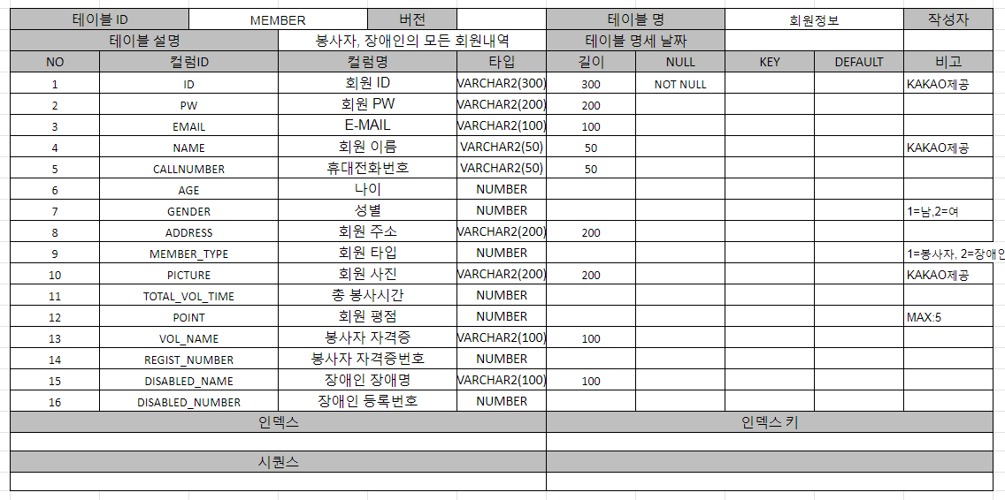
테이블정의서(member)

Slide 8
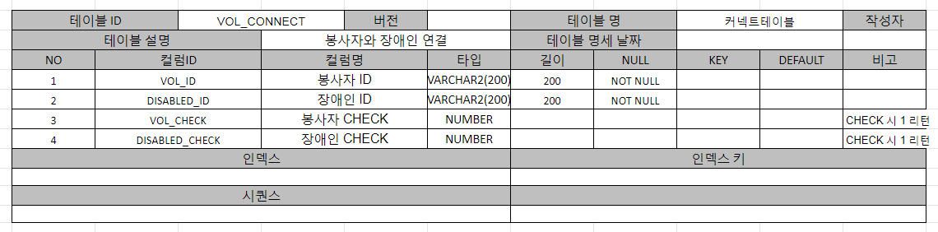
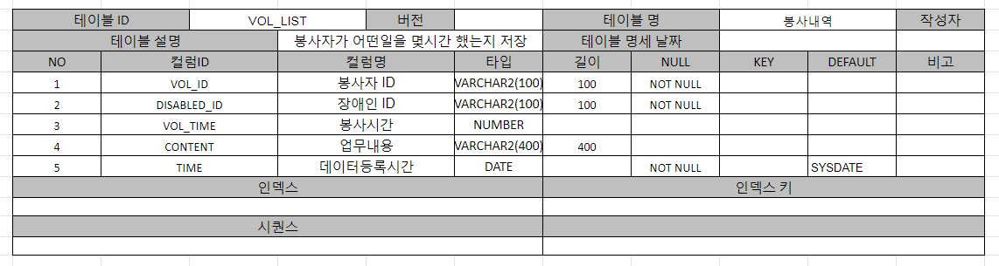
테이블정의서(connect, list)

Slide 9
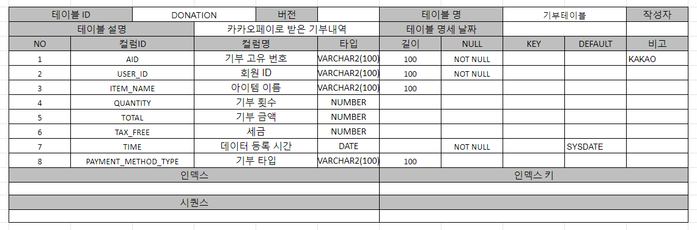
테이블정의서(donation)

Slide 10
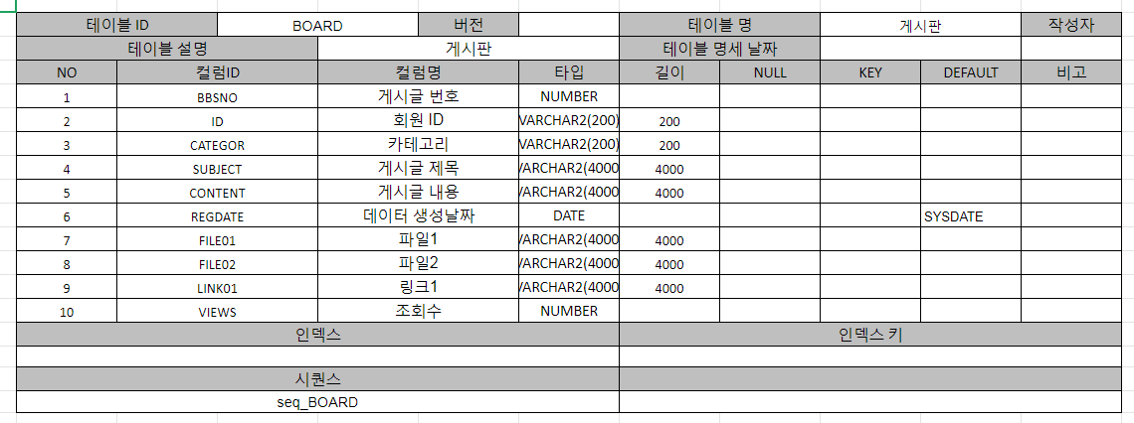
테이블정의서(board)

Slide 11
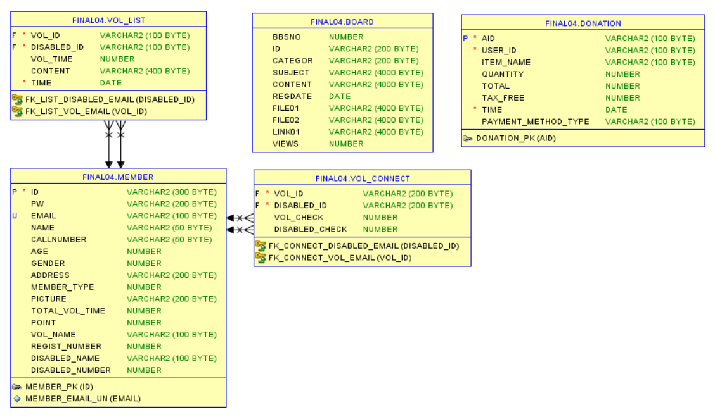
ERD
다이어그램

Slide 12
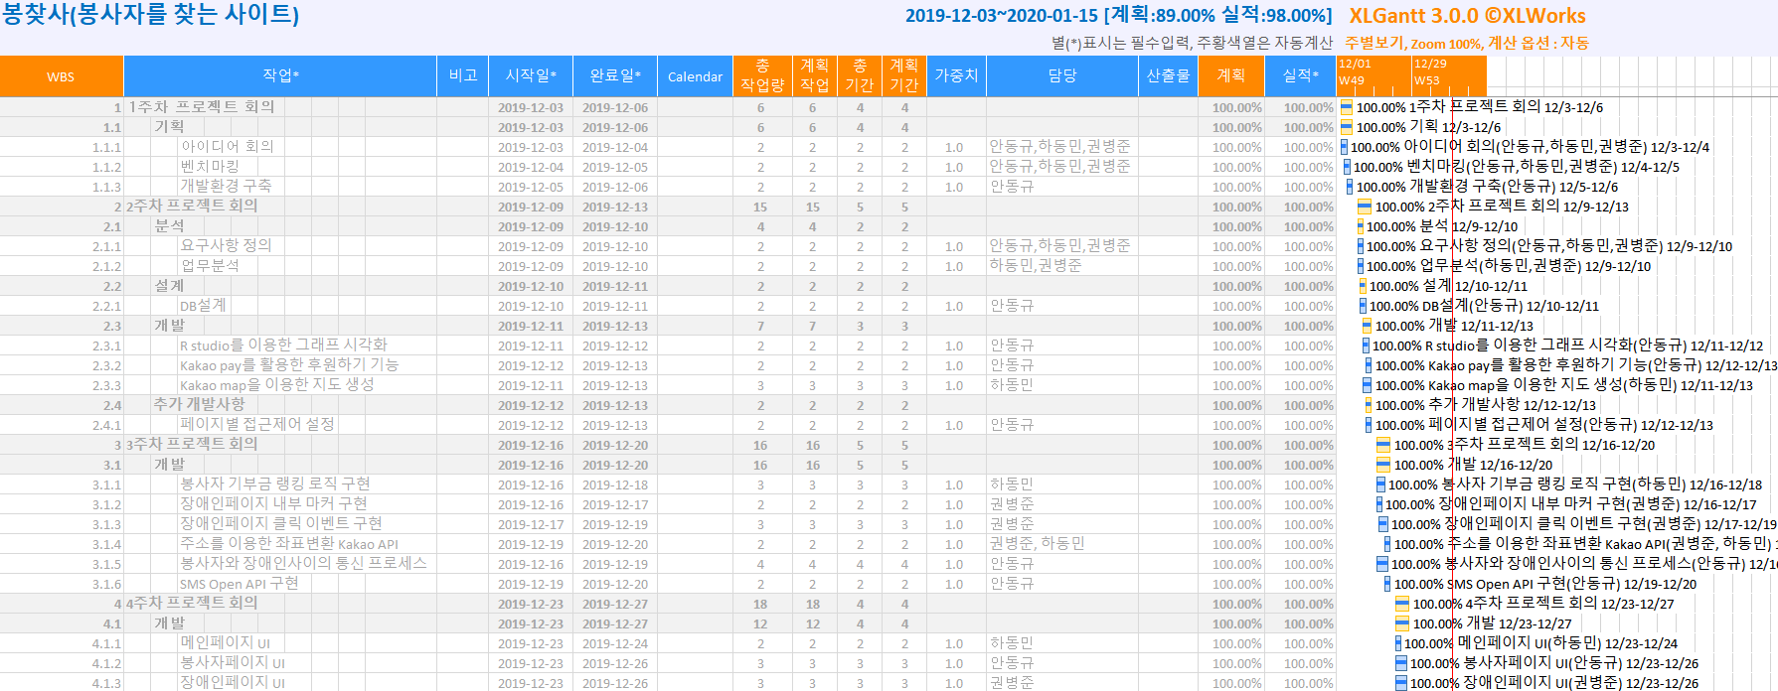
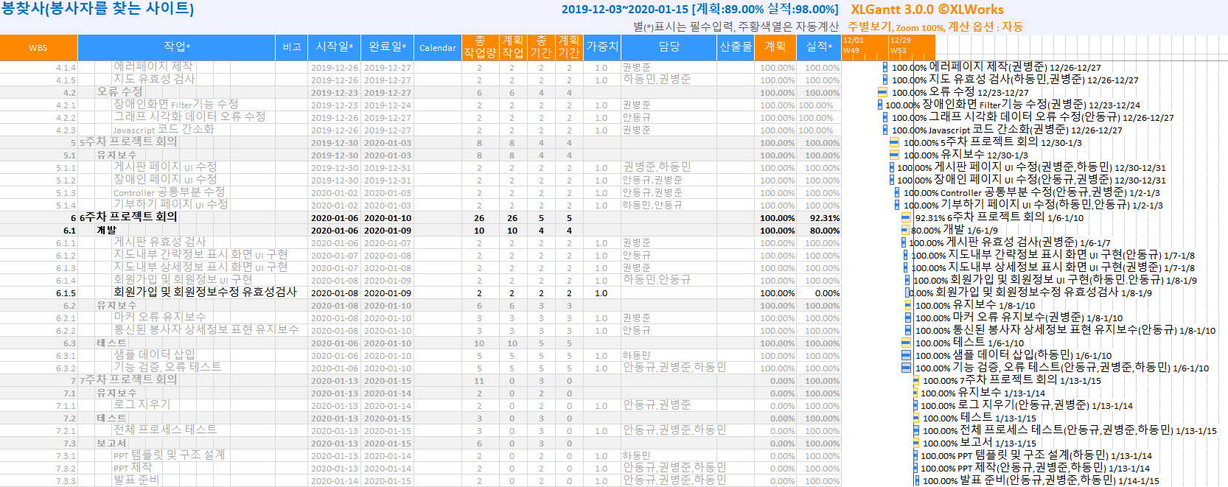
업무프로세스
(Gantt chart)
주차별 업무
(기획,설계, 개발, 추가사항 개발, 오류수정, 유지보수, 테스트, 보고서)

Slide 13
04. 기능구현
Spring Framework 기반으로 제작된 웹사이트입니다.
Matalize CSS를 사용해 깔끔하고, 심플한 인터페이스를 구현했습니다.
메인화면
01
Matalize CSS를 사용하였습니다. 봉사자와 장애인 페이지로 이동이 가능합니다.
장애인 페이지
02
장애인이 쉽게 사용하게끔 단순하고, 직관적입니다.
Kakao API와 Ajax를 활용해 페이지가 단순하게 작동합니다
봉사자 페이지
03
활동내역과 랭킹, 게시판 등을 확인할수 있습니다.
R을 사용하여 봉사내역을 그래프로 표현합니다.
회원 관리
04
KAKAO 로그인서비스를 이용하여, KAKAO에서 받은 회원정보를 관리합니다.

Slide 14
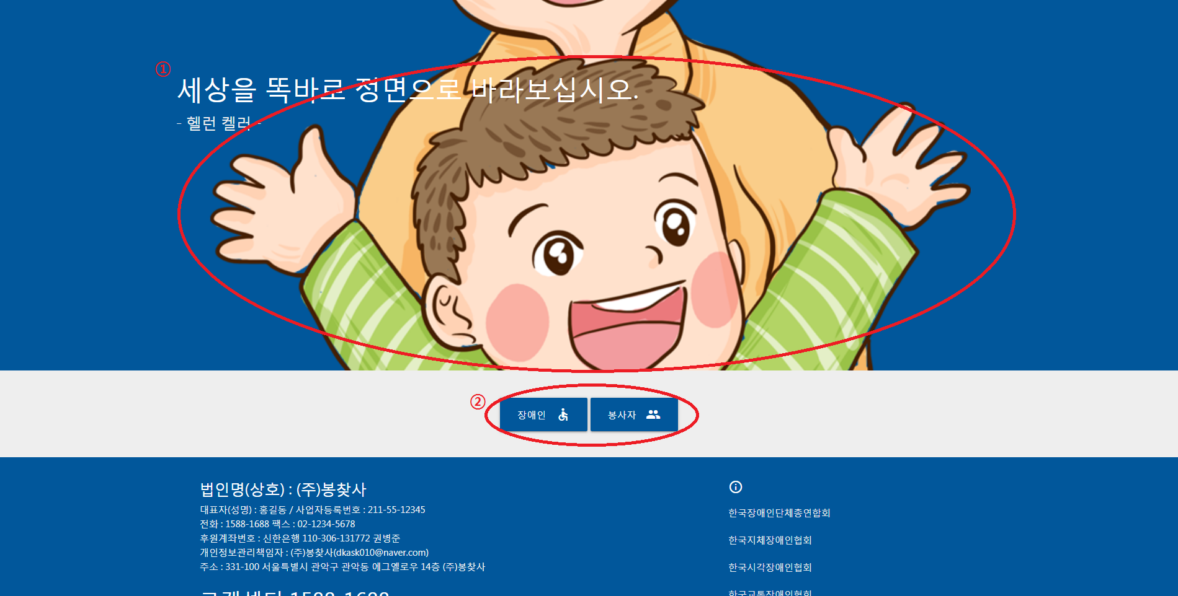
기능구현(메인)
location
main_join/main.vol
description
1.Matalize SLIDE 사용
5초마다 화면과 텍스트 슬라이드로 전환
2.장애인과 봉사자 페이지로 들어가는 버튼
세션이 없을 경우 KAKAO 로그인페이지로 이동
KAKAO 로그인후 회원이 아닐시
회원가입페이지로 이동

Slide 15
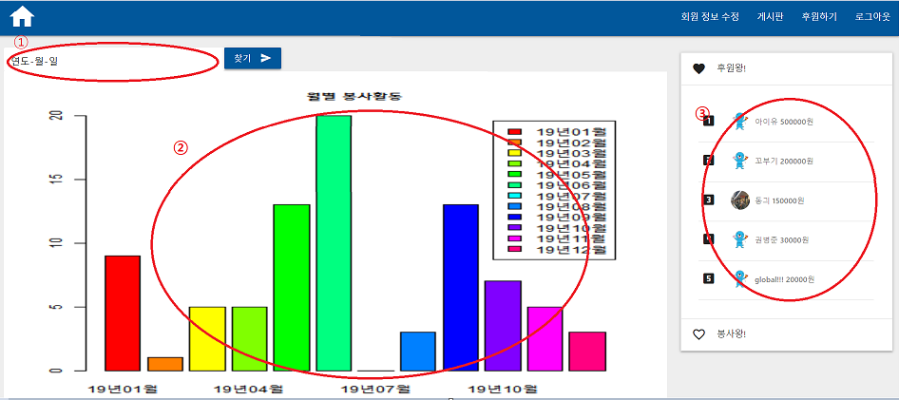
기능구현(봉사자 페이지)
Location
volunteer/main.vol
Description
1. 원하는 날짜의 선택 후, 찾기
2. 선택한 날짜의 년도별 그래프 출력
3. 후원자 순위, 봉사순위를 보여주는 카드박스.

Slide 16
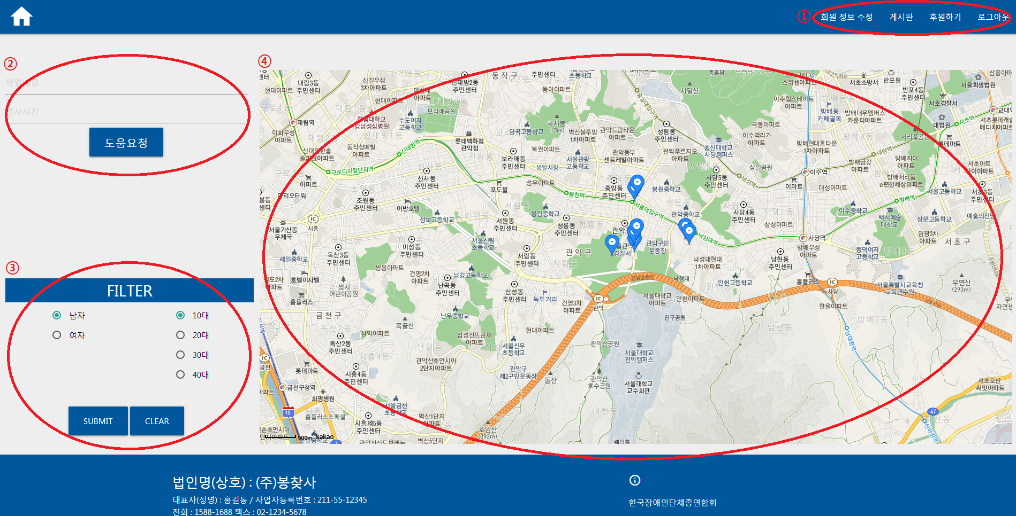
기능구현
location
disabled/disabledMain.vol
description
1.네비바 회원정보수정, 게시판, 후원, 로그아웃
2.봉사내용과 시간을 입력후 도움요청 버튼을 클릭
도움요청시 같은 지역내 모든 봉사자들에게
문자메세지를 보냄
봉사자가 문자를 확인후 수락을 하면 수락한
봉사자들의 리스트가 화면에 표시됨
3.필터기능 성별과 나이를 필터링하여 지도에
마커를 찍어줌
4.KAKAO 지도
로그인한 장애인주소를 중심으로 지도를 띄워줌
member.json에 저장된 봉사자들의 마커를
지도에 찍어줌
마커 클릭시 기본정보가 인포윈도우로 띄워줌
재클릭시 인포윈도우 닫음
필터 적용시 모든 마커를 삭제후 필터링한 마커를
다시 찍음

Slide 17
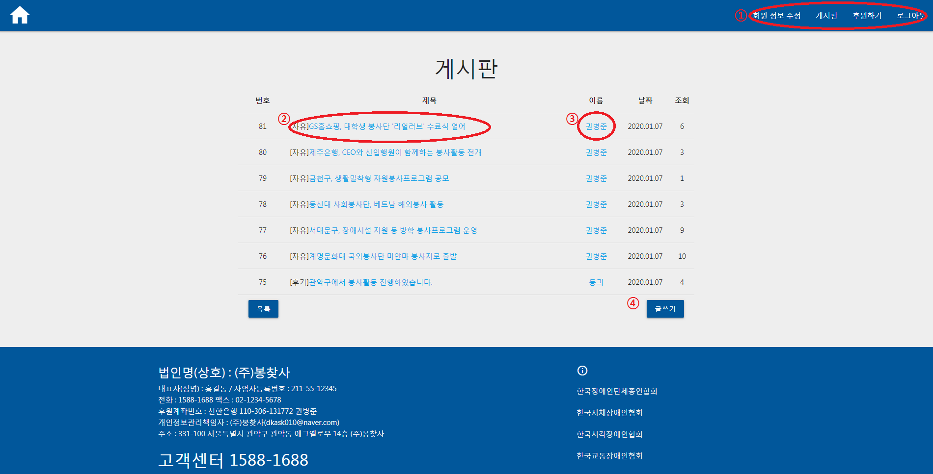
기능구현
location
board/boardList.vol
description
1.네비바 회원정보수정, 게시판, 후원, 로그아웃
2.게시글 클릭시 해당 게시물로 이동(boardContent.vol)
3.이름 클릭시 회원정보 새창으로
띄움(commons/memberInfo.vol)
4.글쓰기버튼(boardWrite.vol)

Slide 18
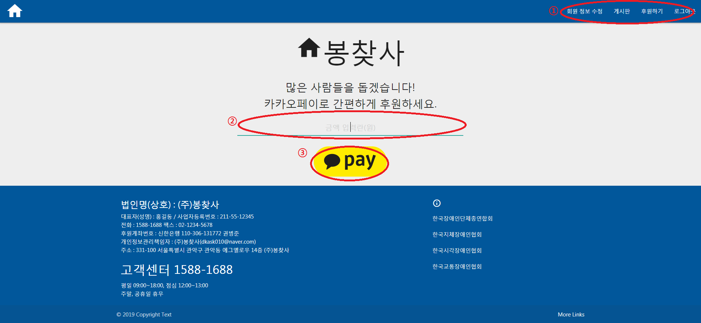
기능구현
location
commons/donation.vol
description
1.네비바 회원정보수정, 게시판, 후원, 로그아웃
2.금액입력란
3.입력된 금액을 가지고 카카오페이(QR코드)페이지로 이동

Slide 19
주요 코드

Slide 20
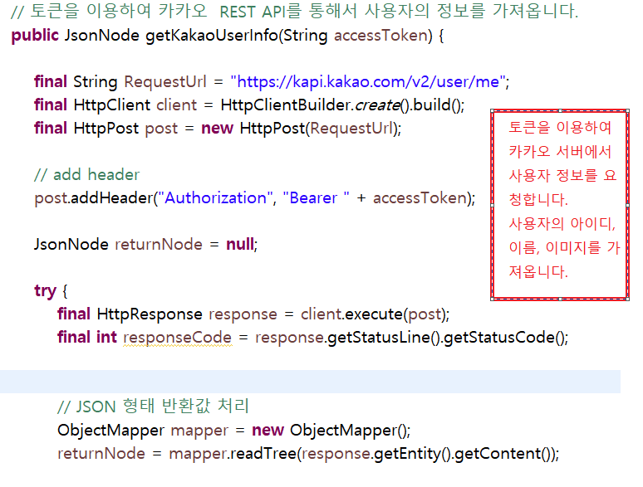
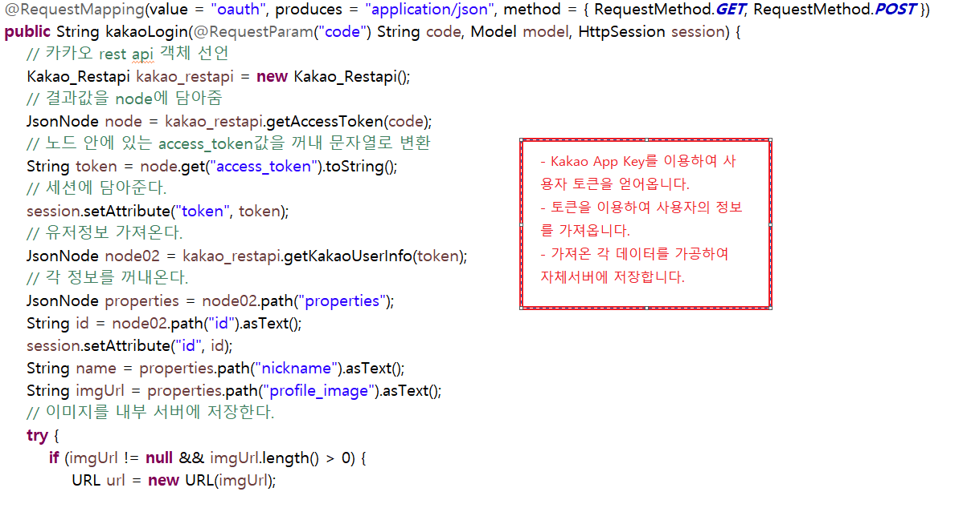
주요코드(카카오 로그인)

Slide 21
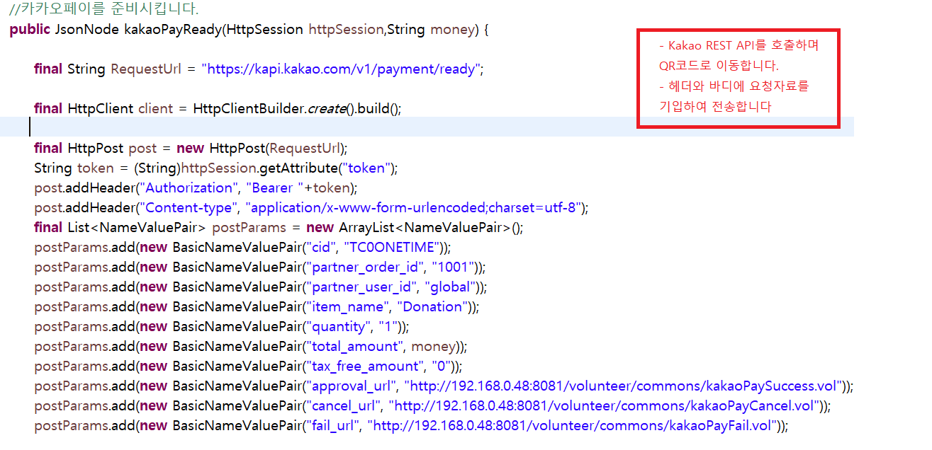
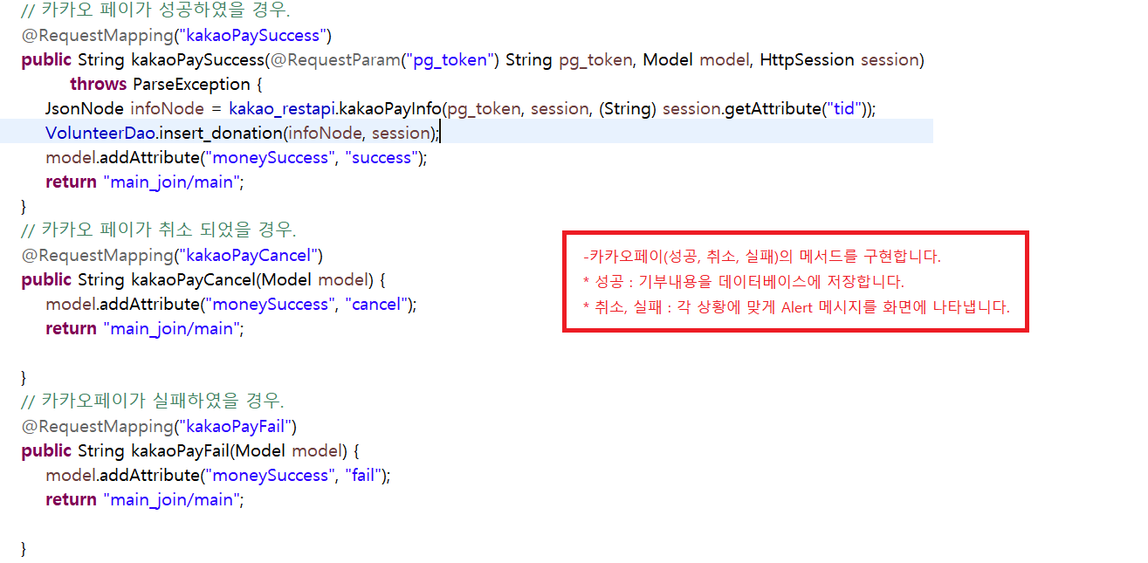
주요코드(Kakao Pay를 이용한 후원하기)

Slide 22
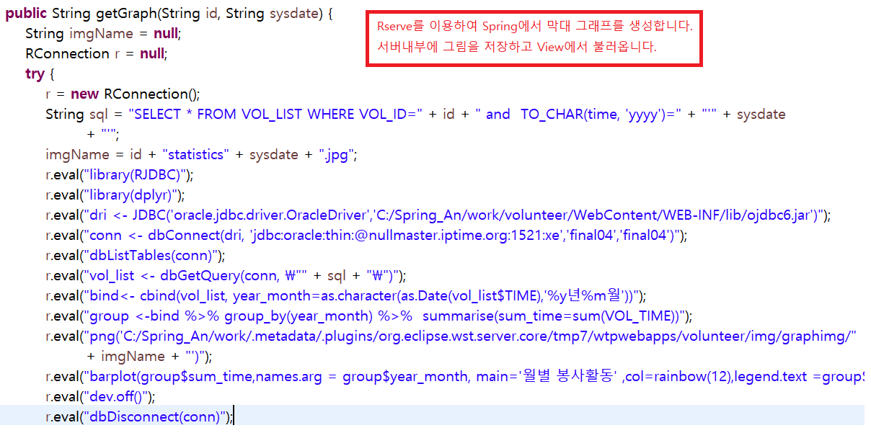
주요코드(Rserve를 이용한 막대그래프 그리기)

Slide 23
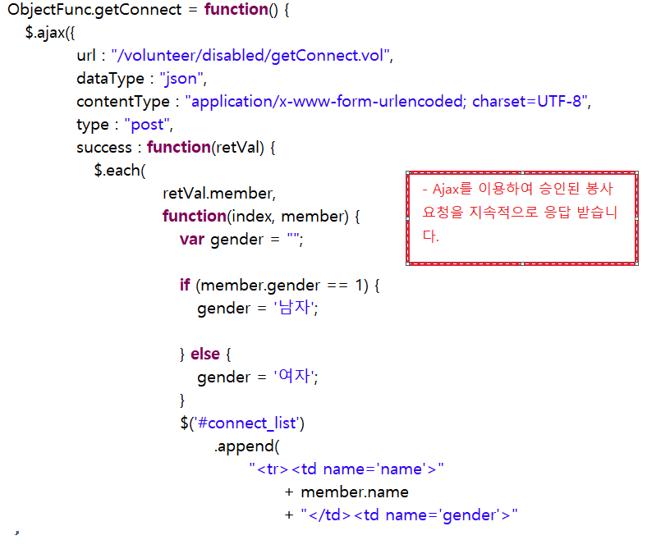
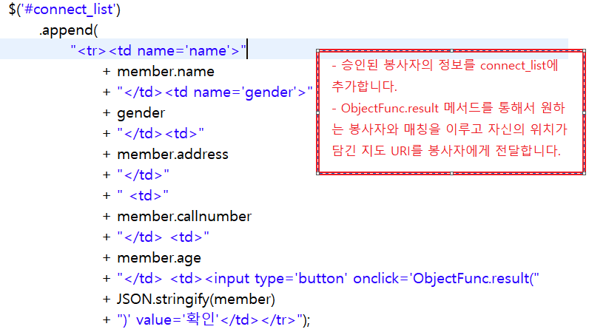
주요코드(장애인과 봉사자간의 통신)

Slide 24
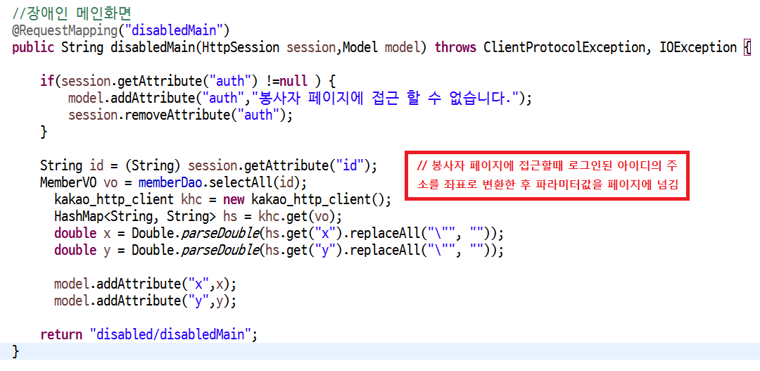
주요 코드(장애인 페이지)

Slide 25
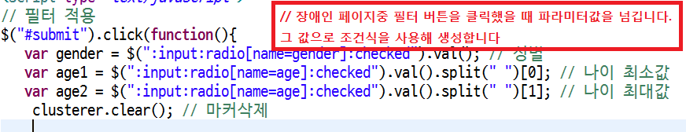
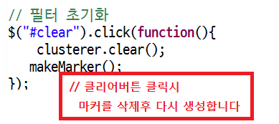
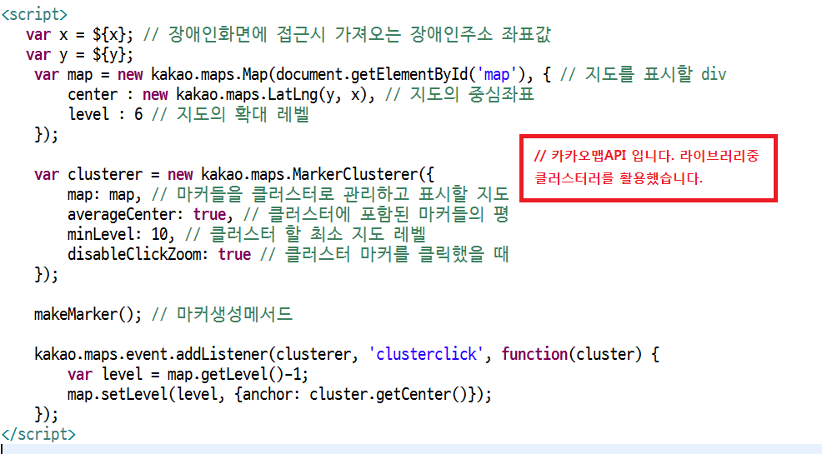
주요 코드(마커, 필터)

Slide 26
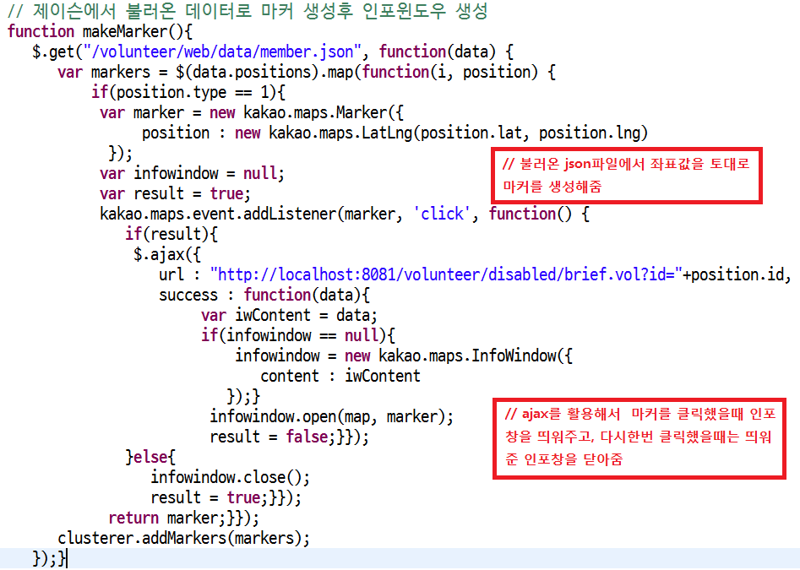
주요 코드(장애인 지도)

Slide 27
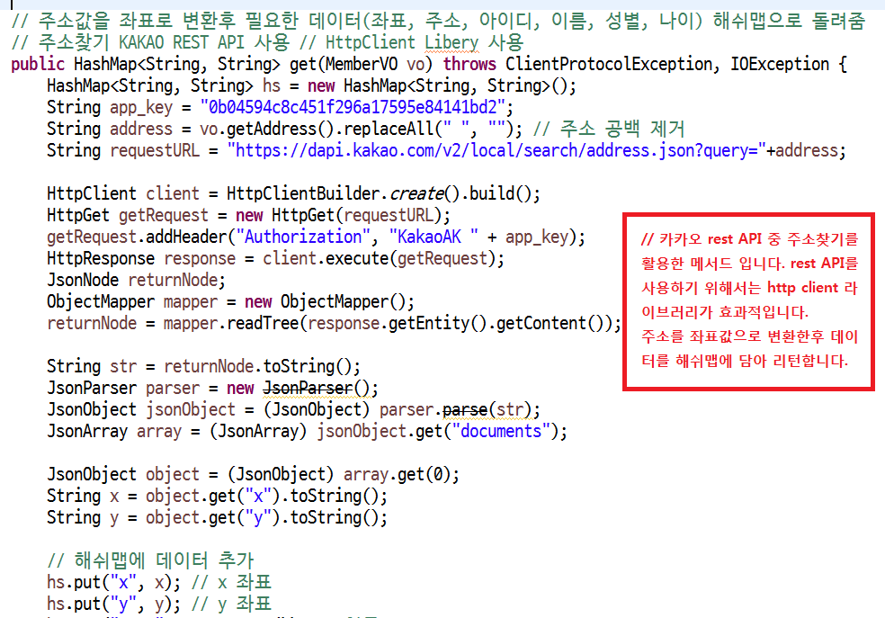
주요 코드(주소찾기(좌표변환))

Slide 28
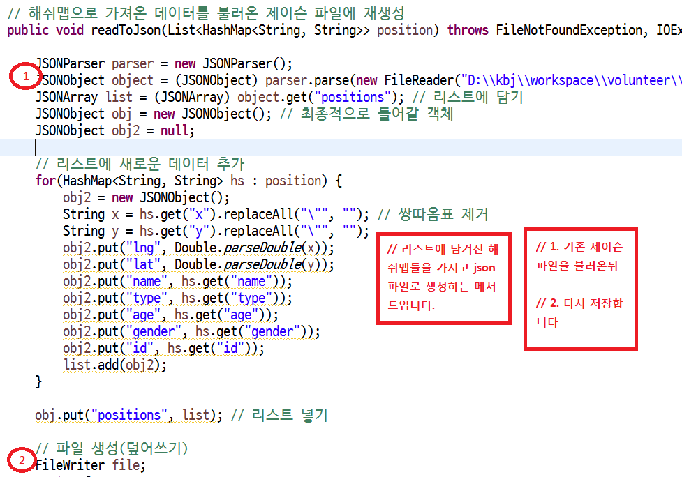
주요 코드(제이슨생성)

Slide 29
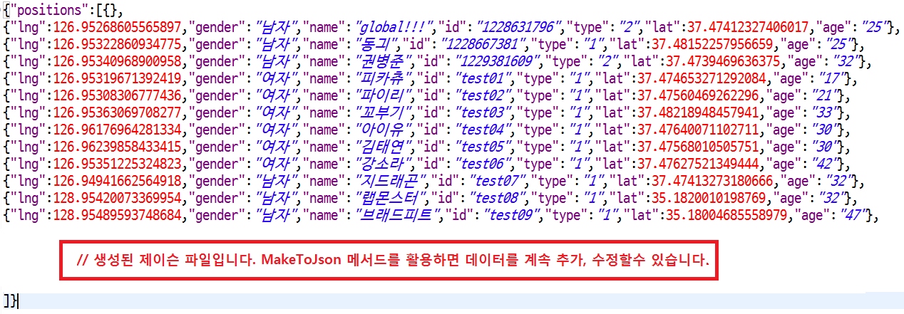
주요 코드(제이슨파일)

Slide 30
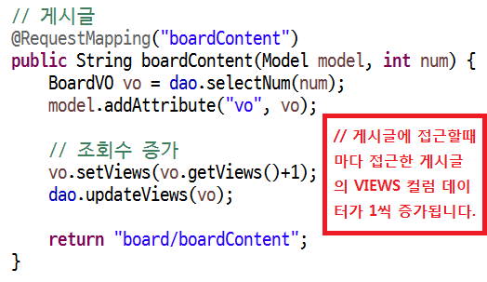
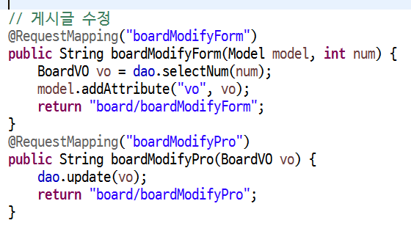
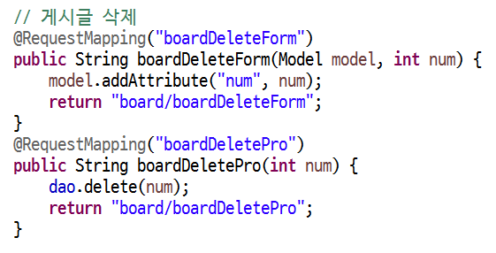
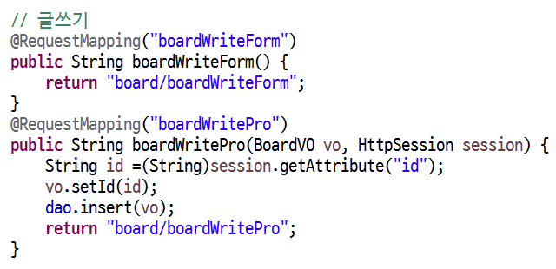
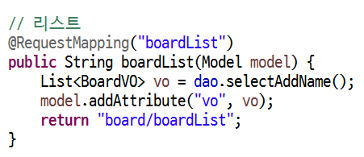
주요 코드(게시판)

Slide 31
작품시연!

Slide 32
안동규
권병준
하동민
프로젝트를 진행하면서 팀원들과
구조적이고 체계적으로 공부할 수
있었다고 생각한다.
학업에서도 배웠던 내용들도 있고
한번쯤 접해본것도 있지만
API에 관련해서 좀 더 심화학습을
할 수 있어서 이해에 큰 도움이 되었다.
처음에는 팀원이 만들어지면서
아이디어와 방향설정에 대해 어떻게 진행해야할지 명확한 해결 방법을
제시하기가 많이 어려웠던것
같다.
주제선정을 할때 사회에 도움이 될만한 사이트를 만들고 싶었다.
만족스럽지는 못하지만 처음기획했던 기능들은 거의다 추가한 것 같다.
API와 여러 라이브러리들을 활용하며 기술이 많이 늘었다.
그리고 팀원들과의 원할한 의사소통으로 진행이 매끄러워 프로젝트 기간에 많은 재미를 느꼈다.
팀프로젝트를 하면서 평소에 접해보지않았던 API와 JSON 등 공부 겸 조사하면서 새로운 언어들과 지금 내가 알고있는 언어와 만들어지기까지의 과정 들을 보면서 정말 뿌듯했다.
학원에서 배웠던 언어들도 프로젝트를 함으로써 다시 반복숙달 할 수 있는 기회가 생기고 내자신을 좀 더 성장할 수 있는 큰 기회였다고 생각한다.
구성원과 느낀점

Slide 33
THANK YOU
질문받습니다.

